Slide 1
NIVEAU null · DEEL 21
Governance van modellen — Deel 21
BPMN, CMMN & DMN
BPMN, CMMN & DMN

Slide 2
Eén bevinding — of een structuur die bevindingen laat landen
BEELD
Herinnering aan de eigen conformance-uitkomst uit deel 20
Spreeknotitie: Herhaal kort wat de zaal daar vond, voordat je verdergaat.

Slide 3
Na vandaag kun je…
BEELD
Vijf leerdoelen uit de reader
Spreeknotitie: Kort.

Slide 4
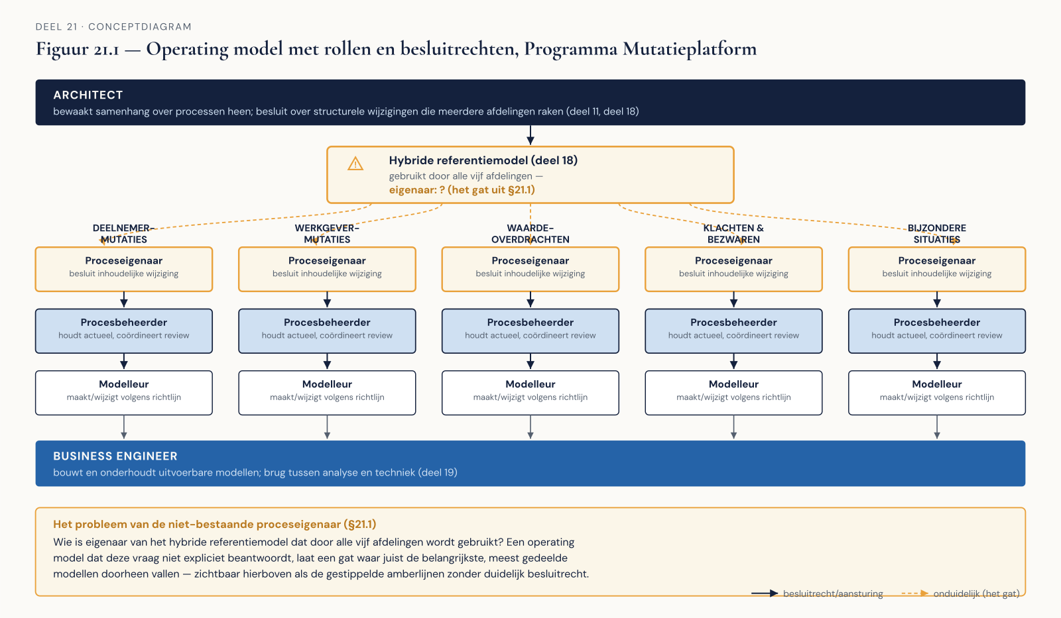
Proceseigenaar · procesbeheerder · modelleur · architect · business engineer
leeg
Spreeknotitie: Rollen die tot nu toe impliciet bleven.

Slide 5
Wie is eigenaar van het hybride referentiemodel?
BEELD
Terugverwijzing naar deel 18 — vijf afdelingen, één gedeeld model
Spreeknotitie: Een reëel, nog onopgelost eigenaarschapsprobleem.

Slide 6
Wijs de rollen toe — en vind het gat
BEELD
Werkboekverwijzing, timer 25 minuten
Spreeknotitie: Individueel, plenair nabespreken.

Slide 7
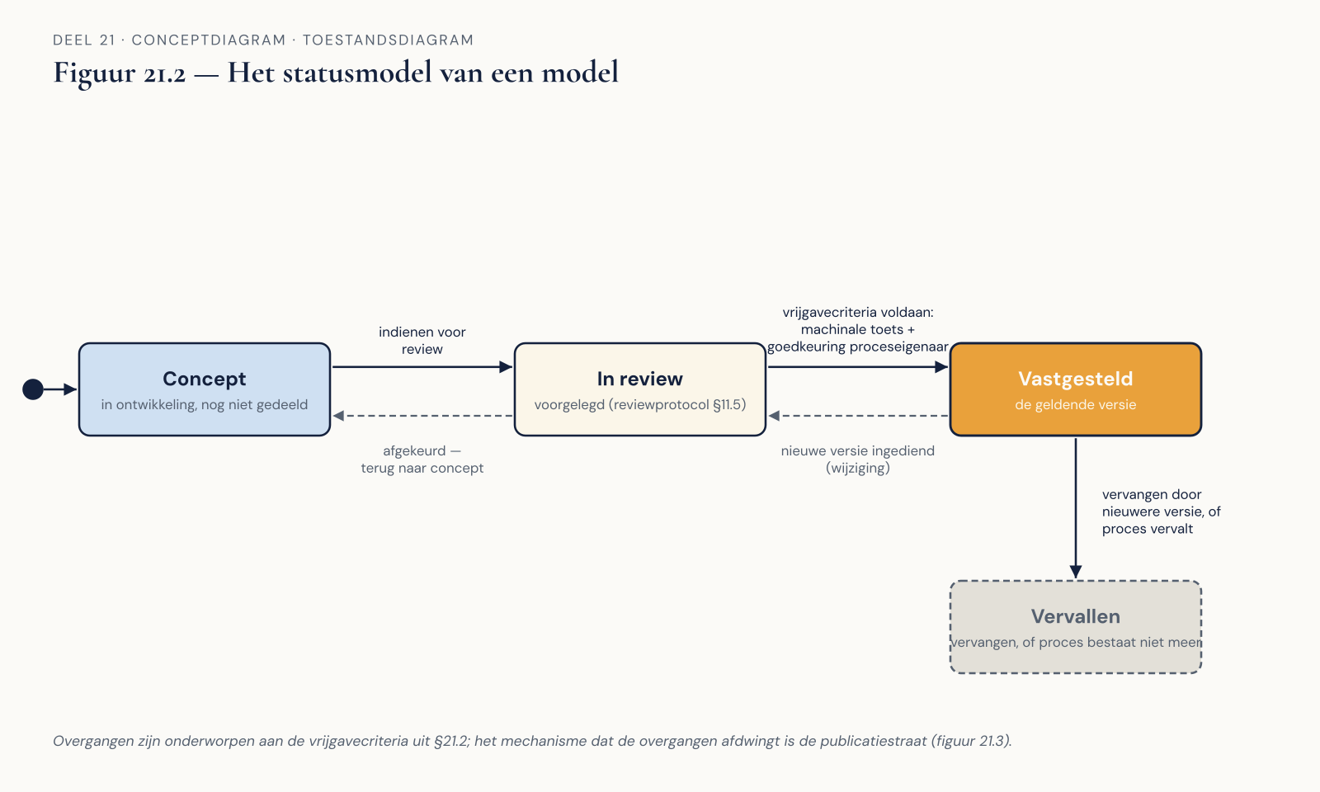
Concept · in review · vastgesteld · vervallen
leeg
Spreeknotitie: Introductie.

Slide 8
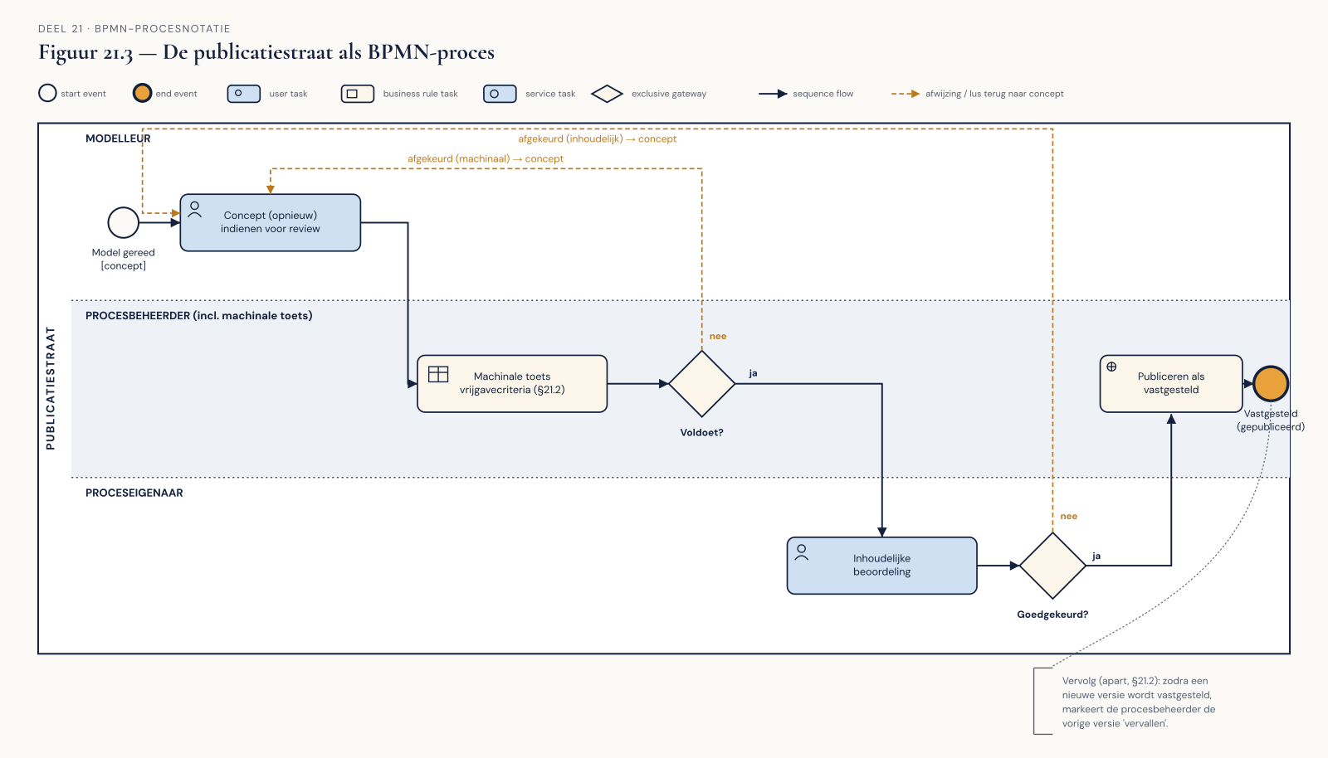
Zelf ook een BPMN-proces
Figuur 21.3
Spreeknotitie: Het vak toegepast op zichzelf — vaak verhelderend.

Slide 9
Meestal alleen de vastgestelde — soms een oudere
BEELD
Herhaling van deel 16, §16.3, nu voor modellen
Spreeknotitie: Dezelfde reden: een historisch geval correct kunnen beoordelen.

Slide 10
Ontwerp het statusmodel — de deliverable
BEELD
Werkboekverwijzing, timer 30 minuten
Spreeknotitie: Individueel. Notatie naar keuze — ook een CMMN-milestone-structuur is een geldige, bewuste toepassing.

Slide 11
Machinaal · in review · losgelaten
BEELD
Drie kolommen met voorbeelden
Spreeknotitie: Structureel automatisch, semantisch en stilistisch mensenwerk.

Slide 12
Niet alles hoeft gehandhaafd
BEELD
Herhaling van deel 11, §11.4, nu op grotere schaal
Spreeknotitie: Dezelfde valkuil, groter podium.

Slide 13
Drie kwaliteitsindicatoren — en wat je bewust niet meet
BEELD
Werkboekverwijzing, timer 20 minuten
Spreeknotitie: Individueel.

Slide 14
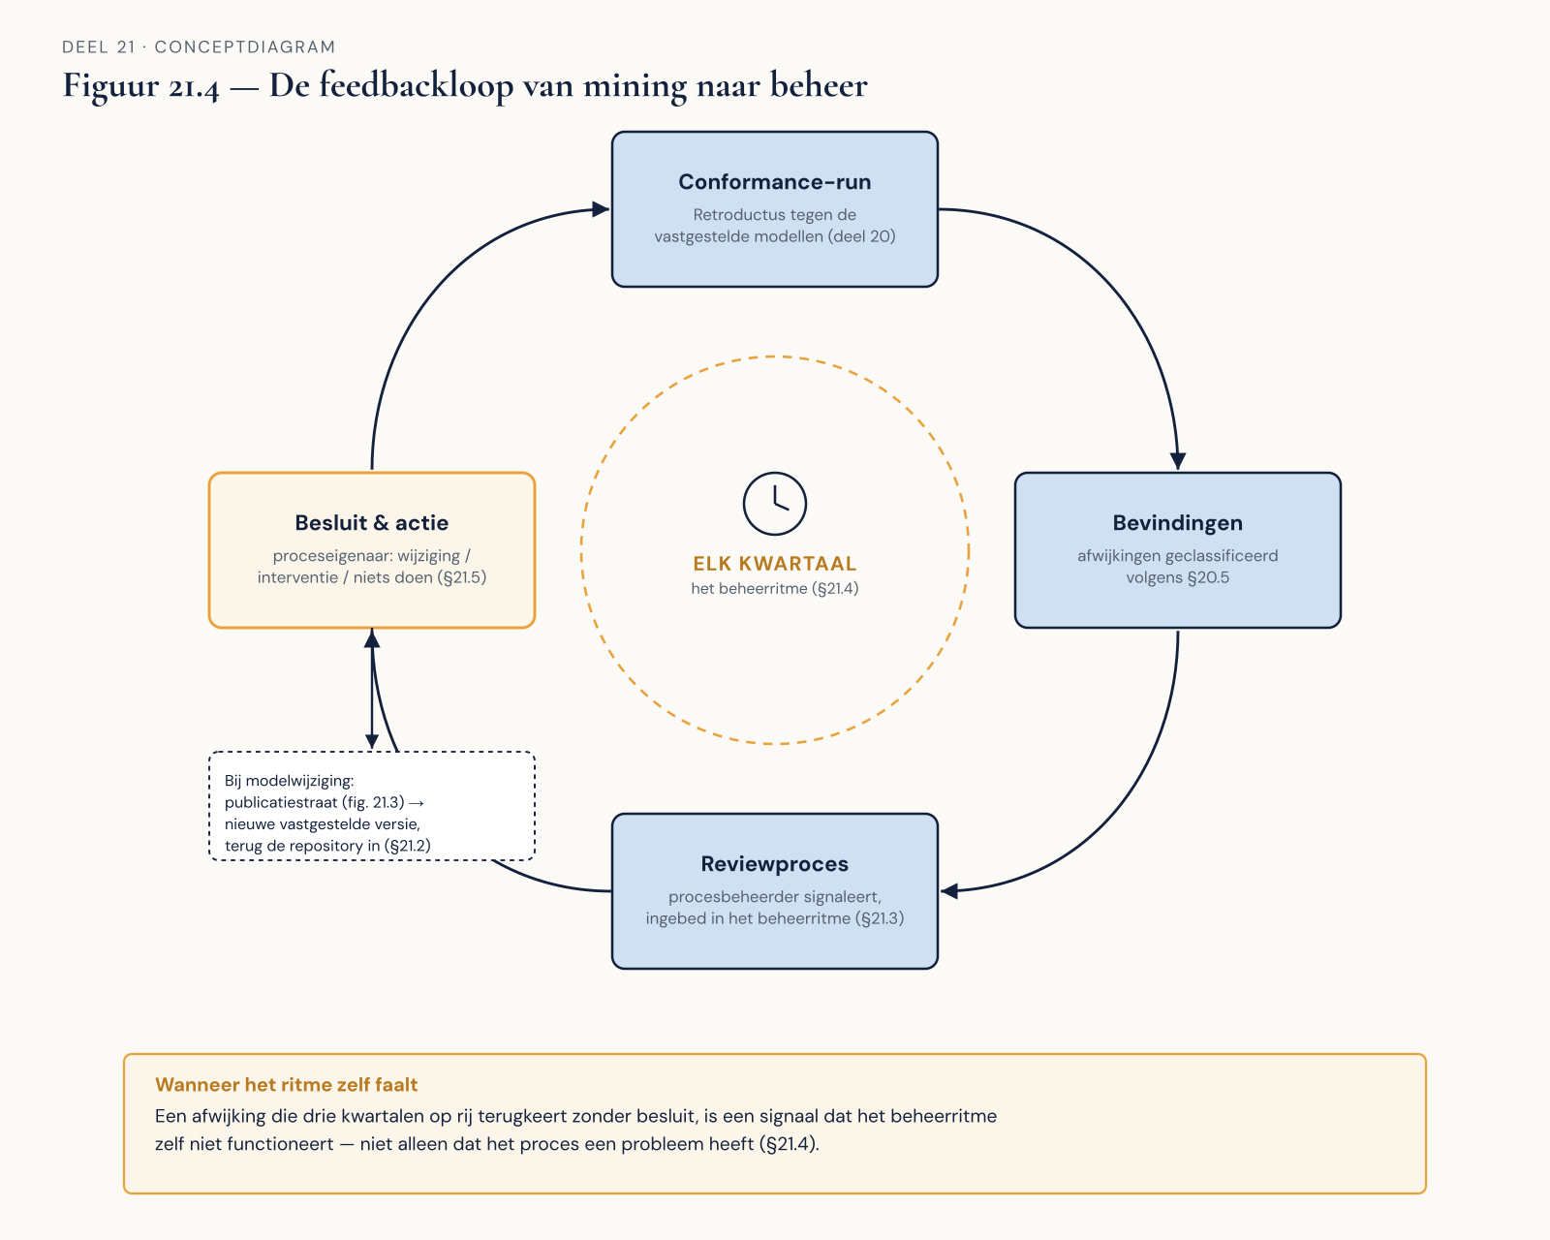
Eenmalige mining — versus geïnstitutionaliseerde mining
leeg
Spreeknotitie: Dit is waar deel 20 en dit deel elkaar raken.

Slide 15
Een afwijking die terugkeert zonder besluit
ingevuld met een escalatiesignaal
Spreeknotitie: Dat is een signaal over het beheerritme zelf, niet alleen over het proces.

Slide 16
Ontwerp het beheerritme voor de feedbackloop
BEELD
Werkboekverwijzing, timer 20 minuten
Spreeknotitie: Tweetallen.

Slide 17
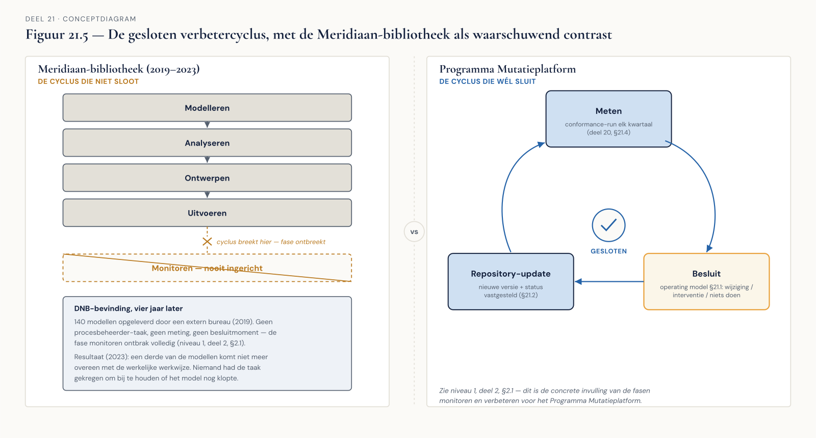
Meten, structureel laten landen, een rol die reageert
met de Meridiaan-bibliotheek als contrast
Spreeknotitie: Wat er ontbrak in 2019, ligt nu compleet op tafel.

Slide 18
Verwante structuur, andere disciplines
BEELD
Twee kolommen naast elkaar: modelgovernance, datagovernance
Spreeknotitie: Een proceseigenaar is geen data-eigenaar — herhaal dit onderscheid expliciet.

Slide 19
Schrijf het volledige governancevoorstel — de kerndeliverable
BEELD
Werkboekverwijzing, eisen op een rij
Spreeknotitie: Individueel, start nu, afronden buiten de les. Vier pagina's, gericht aan de directeur.

Slide 20
Stellingen
BEELD
Vier stellingen uit het werkboek
Spreeknotitie: Plenair, of schriftelijk meegeven bij tijdsdruk.

Slide 21
Deel 22 — examentraining en de capstone
Spreeknotitie: Je governancevoorstel van vandaag is een van de deliverables die je daar bundelt en verdedigt.

